Slide 1
캡스톤 디자인
Team NEW CAP
PASS project
이승찬, 이정민, 이정원
제안서 발표

Slide 2
캡스톤 디자인
Introduction
제안서 발표

Slide 3
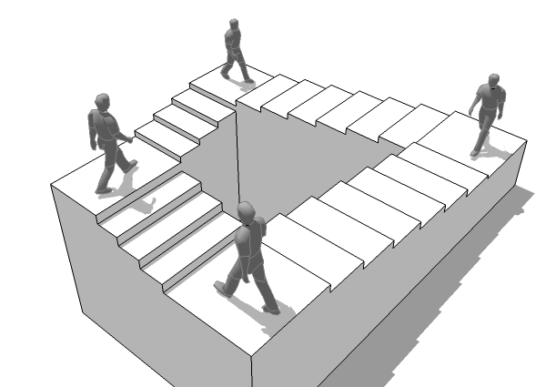
캡스톤 디자인
Introduction
집에 가면 어제 보던 유튜브 마저 봐야지…
유튜브 보고 노래 들으면서 코딩 해야지…
유튜브 보다가 잠들고… 출근…
아 지금 몇시지….
제안서 발표

Slide 4
캡스톤 디자인
Introduction
Pattern
제안서 발표

Slide 5
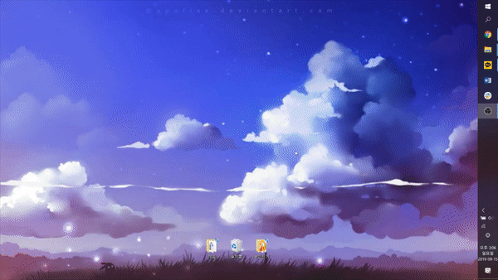
캡스톤 디자인
Introduction
제안서 발표

Slide 6
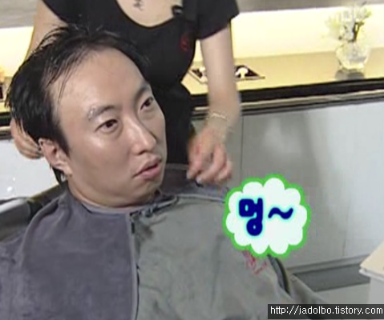
캡스톤 디자인
Introduction
제안서 발표

Slide 7
캡스톤 디자인
Introduction
Personal Auto Setting Service
개인 맞춤 컴퓨터 세팅 서비스
제안서 발표

Slide 8

캡스톤 디자인
Introduction
제안서 발표

Slide 9





캡스톤 디자인
Introduction
제안서 발표

Slide 10

캡스톤 디자인
Introduction
제안서 발표

Slide 11
캡스톤 디자인
Scenario
제안서 발표

Slide 12



캡스톤 디자인
Scenario
Me
Computer
제안서 발표

Slide 13



캡스톤 디자인
Scenario
Me
Computer
제안서 발표

Slide 14
캡스톤 디자인
Scenario
제안서 발표

Slide 15
캡스톤 디자인
Scenario
제안서 발표

Slide 16








캡스톤 디자인
Scenario
제안서 발표

Slide 17
캡스톤 디자인
Scenario
제안서 발표

Slide 18
캡스톤 디자인
Scenario
제안서 발표

Slide 19
캡스톤 디자인
Difference
제안서 발표

Slide 20
캡스톤 디자인
Difference
Home Camera
제품명 (기업명) | 출입문 개방 | 스마트 폰 조회 | 출입 로그 | 외부인 | 야간 투시 | 서버 백업 | 조명제어 | 비상호출 | 도어폰 패널 메시지 설정 | 날씨 및 생활 정보 브리핑 | 범죄자 탐지 | 실내 인원 파악 | 실내 모니터링
지스페이스 봇(Five GT) | O | O | O | O
Welcome |  | O | O | O | O | O
Welcome 래미안(삼성물산) | O |  | O | O |  | O | O | O | O | O
VISION Surveillance(퍼스트텍) | O | O | O | O |  | O |  |  |  |  | O
Nest Hello |  |  | O | O |  |  |  |  |  | O |  | O
Welcome(Alarm) |  | O |  |  |  |  |  | O |  |  |  | O | O
제안서 발표

Slide 21


캡스톤 디자인
Difference
제안서 발표

Slide 22
캡스톤 디자인
Difference
Task Scheduler
제품명 | 얼굴 인식 | 달력지원 | 프로그램 실행 | 원격 부팅 | 다수 사용자 지원 | 다수 스케줄 지원
pass project | 0 | 0 | 0 | 0 | 0 | 0
Z-Cron | x | 0 | 0 | x | x | x
Freebyte Task Scheduler | x | 0 | 0 | x | x | x
Schedule Manager | x | 0 | 0 | x | x | x
Advanced Task Scheduler | x | 0 | 0 | x | x | x
SwizzTool | x | 0 | 0 | x | x | x
TimeComX Basic | x | 0 | 0 | x | x | x
Task Till Dawn | x | 0 | 0 | x | x | x
Solway’s Task Scheduler | x | 0 | 0 | x | x | x
제안서 발표

Slide 23


캡스톤 디자인
Difference
제안서 발표

Slide 24
캡스톤 디자인
Stack
제안서 발표

Slide 25
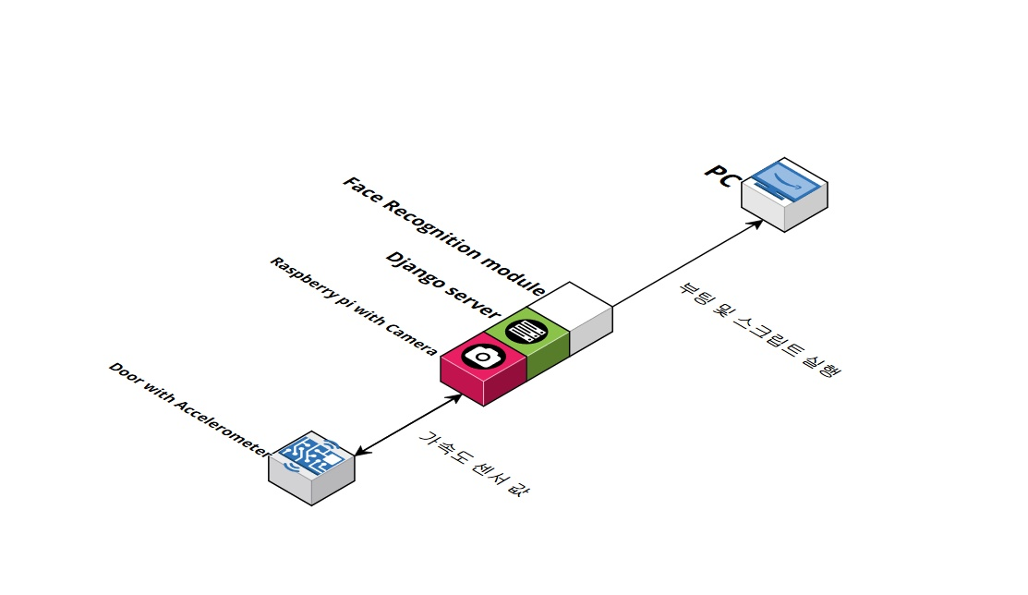
캡스톤 디자인
Stack
제안서 발표

Slide 26
캡스톤 디자인
Stack
제안서 발표

Slide 27

캡스톤 디자인
Stack
제안서 발표

Slide 28
캡스톤 디자인
Stack
제안서 발표

Slide 29


캡스톤 디자인
Stack
제안서 발표

Slide 30
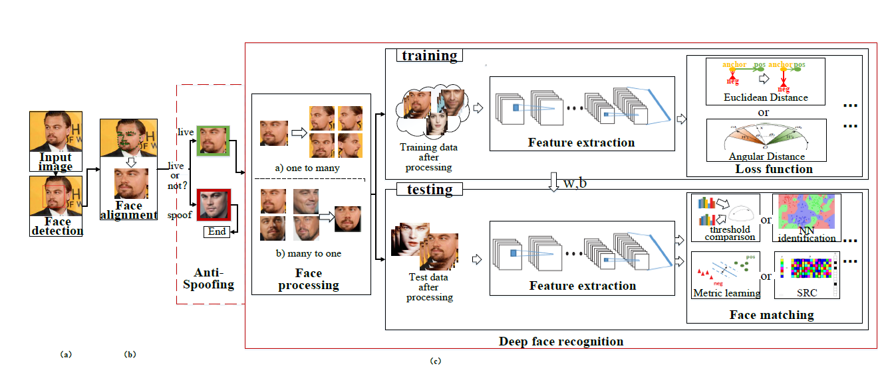
캡스톤 디자인
Stack
ArcFace ( 2019 Megaface challenge 1st )
Retina Face (Jointly detection & alignment)
제안서 발표

Slide 31
캡스톤 디자인
Stack
제안서 발표

Slide 32
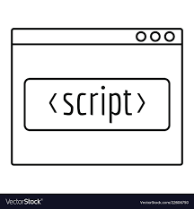

캡스톤 디자인
Stack
제안서 발표

Slide 33
캡스톤 디자인
Mentor Feedback
제안서 발표

Slide 34
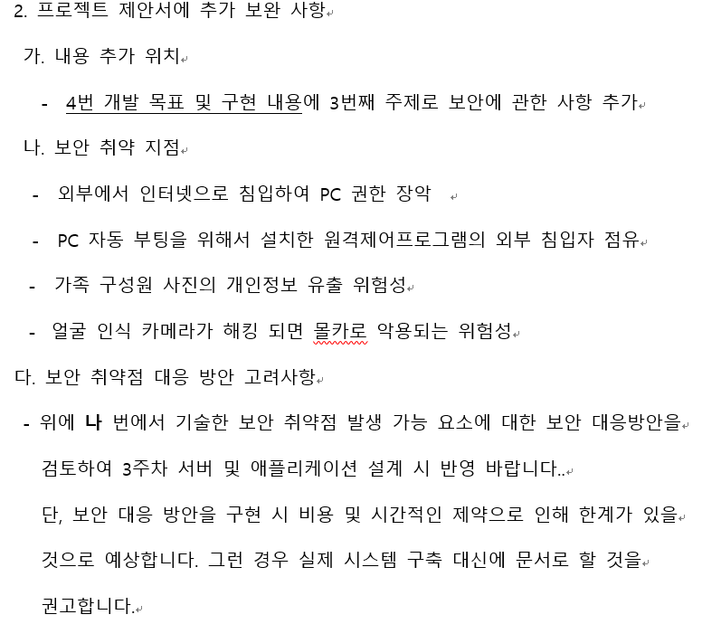
캡스톤 디자인
FeedBack
제안서 발표

Slide 35

캡스톤 디자인
FeedBack
제안서 발표

Slide 36


캡스톤 디자인
FeedBack
제안서 발표

Slide 37
캡스톤 디자인
PLAN
제안서 발표

Slide 38
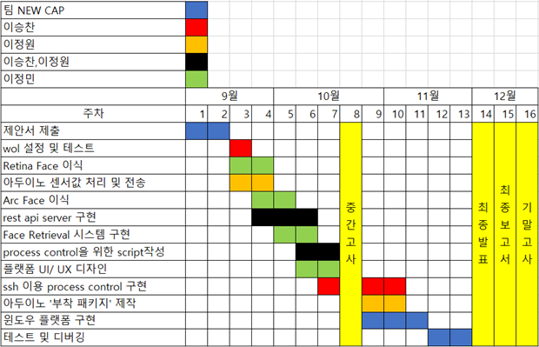
캡스톤 디자인
PLAN
제안서 발표

Slide 39
캡스톤 디자인
목표
PASS 를 통해
편리한 컴퓨터사용경험
제안서 발표

Slide 40
캡스톤 디자인
Q & A
제안서 발표

